Slide 1
BÀI 5 KẾT NỐI MÁY TÍNH VỚI CÁC THIẾT BỊ SỐ

Slide 2
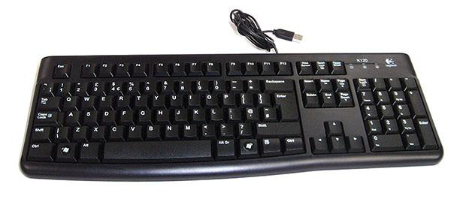
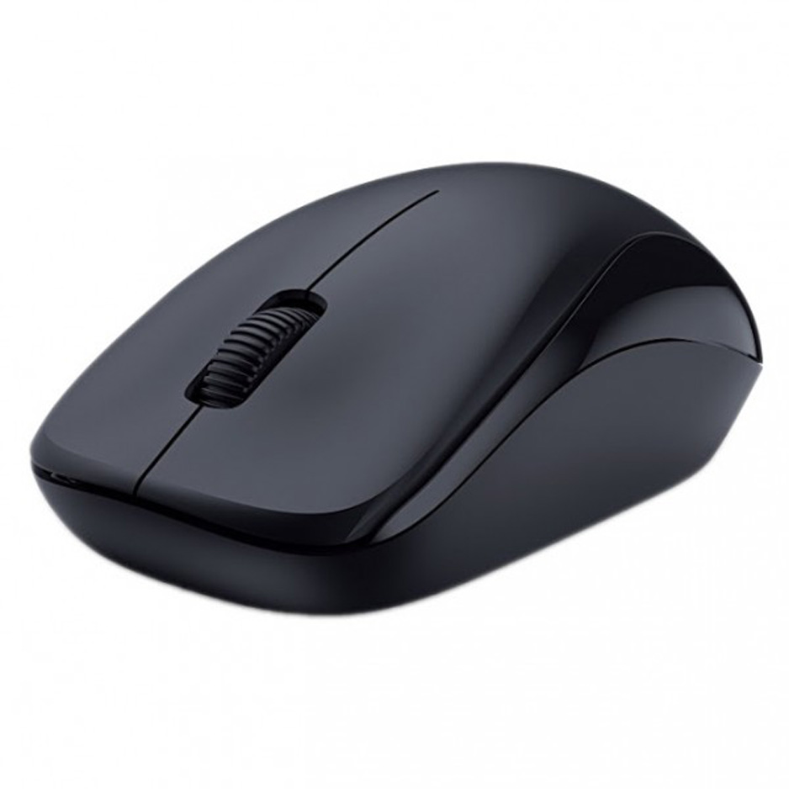
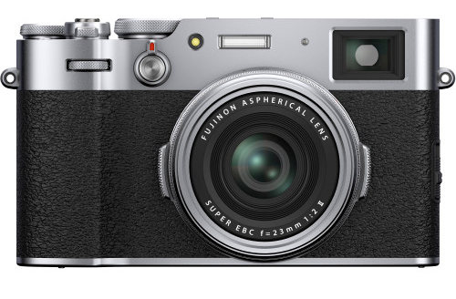
Các thiết bị này kết nối với máy tính bằng cách nào?
2

Slide 3
1. Một số thiết bị vào - ra thông dụng
Bàn phím
Em hãy tìm hiểu và giới thiệu các thiết bị này
Chuột
Màn hình
Máy in
3

Slide 4
a. Thiết bị vào
Bàn phím:
Dùng để nhập dữ liệu
Kết nối không dây hoặc có dây
Có thể tùy chỉnh chức năng thông qua Keyboard setting
Chuột:
Dùng để chỉ định đối tượng trên màn hình
Kết nối không dây hoặc có dây
Có thể tùy chỉnh chức năng thông qua Mouse setting
4

Slide 5
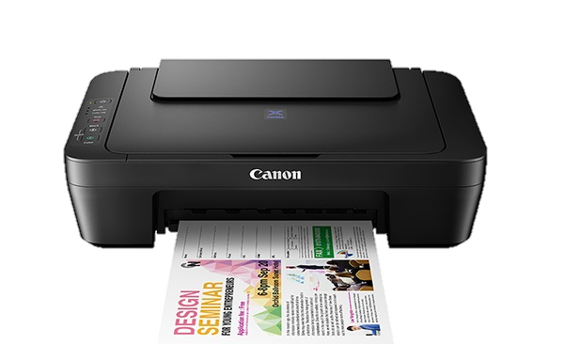
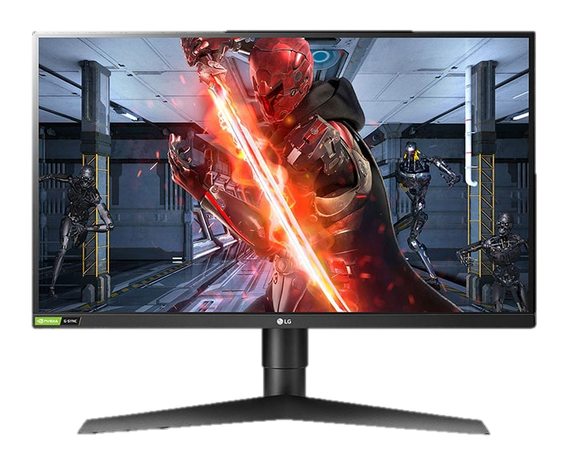
b. Thiết bị ra
Màn hình:
Dùng để hiển thị nội dung
Kết nối có dây
Công nghệ: CRT, LCD, LED, Plasma,…
Thông số chung: kích thước, độ phân giải, khả năng thể hiện màu, tần số quét, thời gian phản hồi.
Có thể tùy chỉnh chức năng thông qua Display setting hoặc chỉnh trực tiếp.
Máy in:
Dùng để in nội dung
Kết nối có dây hoặc không dây
Công nghệ: in kim, laser, phun, nhiệt
Thông số chung: độ phân giải, kích thước giấy, tốc độ in, khả năng in màu, cách kết nối,…
Có thể tùy chỉnh chức năng thông qua Printer setting hoặc chỉnh trực tiếp.

Slide 6
Em hãy giải thích ý nghĩa các thông số của màn hình và máy in.
Màn hình |  | Máy in
Kích thước màn hình | Đo bằng độ dài đường chéo màn hình (inch) | Kích thước giấy | Khổ giấy có thể in được
Độ phân giải: | Số điểm ảnh theo chiều ngang và chiều dọc màn hình | Độ phân giải | Số điểm ảnh trên 1 inch theo cả 2 chiều ngang/dọc (dpi)
Khả năng thể hiện màu | Đơn sắc (2 màu) hoặc nhiều màu (hàng triệu màu) | Khả năng in màu: | In đơn sắc hoặc màu
Tần số quét: | Số lần hiển thị hình ảnh trong một giây (Hz) | Tốc độ in: | Số trang in được trong một phút
Thời gian phản hồi: | Thời gian đổi màu một điểm ảnh | Cách kết nối máy tính: | Không dây hoặc có dây
6

Slide 7
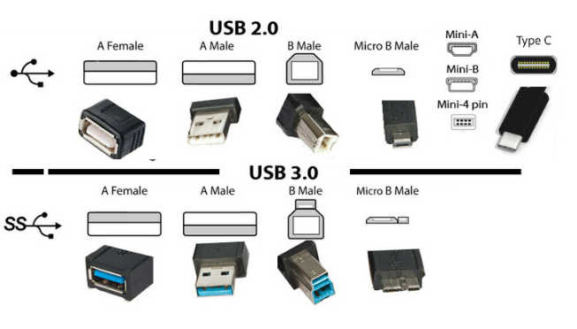
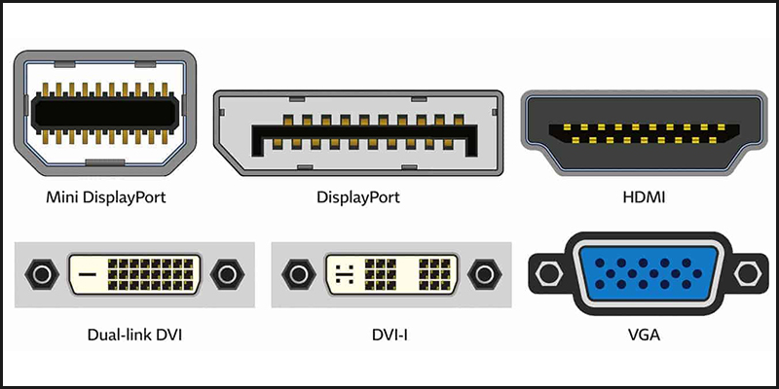
2. Kết nối máy tính với thiết bị số
a. Các cổng kết nối
7

Slide 8
Cổng HDMI:
Truyền tín hiệu số
Truyền cả âm thanh và hình ảnh
Cổng USB:
Truyền tín hiệu nối tiếp
Đa năng.
Cổng VGA:
Truyền tín hiệu tương
Truyền hình ảnh, không truyền âm thanh
Cổng mạng (RJ45)
Truyền tín hiệu mạng
A
B
C D E
F

Slide 9
b. Kết nối máy tính với các thiết bị số
Để kết nối một thiết bị số với máy tính, cần tìm hiểu tài liệu kĩ thuật để nắm được các thông số và cách kết nối.
9

